Slide 1
Экспертные системы: классификация, разработка, плюсы и минусы, дальнейшее развитие

Slide 2
Содержание
1) Введение
2) Классификация экспертных систем
3) Разработка экспертных систем
4) Плюсы и минусы
5) Будущее экспертных систем

Slide 3
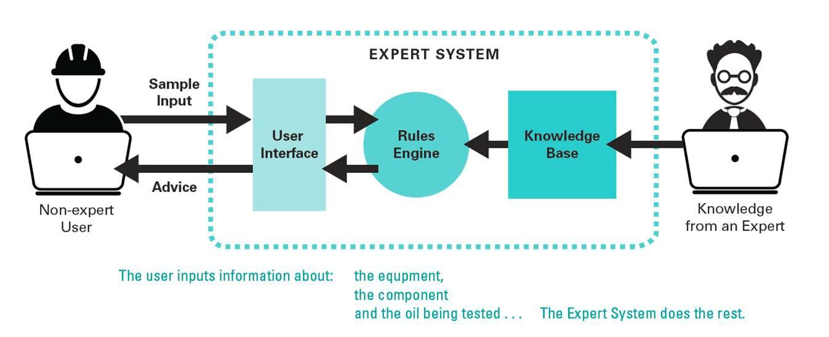
Введение
Экспертная система (ЭС) – это коммерчески востребованное приложение технологий искусственного интеллекта, представляющее собой сложный программный комплекс, который аккумулирует знания экспертов в определенной предметной области.

Slide 4
Команда и комоненты
1) Пользователь (тот, для кого предназначена ЭС)
2) Аналитик (посредник между экспертом и базой знаний)
3) База знаний (ядро ЭС)
4) Решатель (модуль, имитирующий эксперта)
5) Подсистема объяснений (ключевые вопросы: Как? Почему?)
6) Интеллектуальный редактор (инструмент для пополнения и корректировки базы знаний)

Slide 5

Классификация
1) По решаемым задачам:
Интерпретация данных
Диагностика
Проектирование
Прогнозирование
Мониторинг
Планирование
Обучение
Управление
Поддержка принятия решений

Slide 6

2) По связи с реальным временем:
Статические ЭС (неизменямые по времени данные)
Квазидинамические ЭС (изменения по фиксированному интервалу)
Динамические ЭС (обработка в реальном времени)

Slide 7
3) По типу вычислительных систем:
Супер-ЭВМ
Мейнфреймы (ЭВМ средней производительности)
Символьные процессоры
Рабочие станции
Персональные компьютеры

Slide 8
4) По степени интеграции:
Автономные ЭС (не интегрированы с традиционными системами обработки данных)
Гибриные ЭС (комбинированы с традиционными программными пакетами)

Slide 9
Разработка экспертных систем
1) Требования к команды разработки:
Пользователь - должен обладать достаточным уровнем профессиональной подготовки, уметь четко формулировать свои запросы к системе;
Эксперт - должен быть достаточно компетентен, иметь выоский уровень профессионализма, быть заинтересованным в проекте;
Программист - должен обладать высокой квалификацией в области разработки ПО, разбираться в ПО для разработки ЭС;
Аналитик - должен владеть комплексом методов извлечения знаний, их структурирования и формализации, иметь основные знания программирования.

Slide 10
2) Проектирование и разработка:
Выбор проблемы
Определение проблемной области
Нахождение эксперта и формирование команды
Определение подхода к решению
Анализ экономической целесообразности
Подготовка детального плана разработки
Разработка прототипа
Доработка до промышленной версии
Оценка и тестирование
Интеграция с ИТ-инфраструктурой
Поддержка и развитие

Slide 11
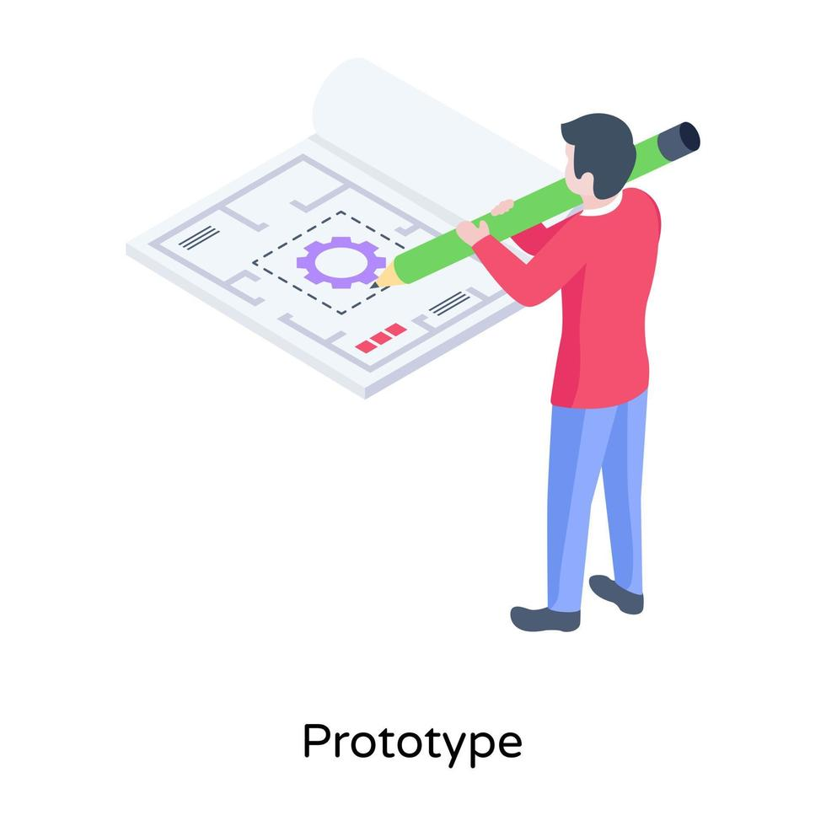
2.7) Быстрое прототипирование:
Идентификация проблемы
Создание неформального описания
Извлечение знаний (1-3 месяца)
Структурирование знаний (3-4 недели)
Формализация знаний (1-2 месяца)
Реализация прототипа (1-2 месяца)
Тестирование (1-2 недели)

Slide 12
2.8) Развитие прототипа до промышленной ЭС:
Демонстрационный прототип (решает часть задач и демонстрирует жизнеспособность подхода)
Исследовательский прототип (решает большинство задач, но неустойчива)
Действующий прототип (надежно решает все задачи, но нет оптимизации ресурсов)
Промышленная система (высокое качество решения и минимазация затрат)
Коммерческая система (дополнительно документирована и снабжена сервисом)

Slide 13
2.9) Оценка системы:
Оценка пользователя (понятность и прозрачность системы, удобство использования и т.д.)
Критерии приглашенных экспертов (оценка советов и решений, сравнение их с собственными решениями и т.д.)
Критерии разработчика (эффективность, производительность, время отклика, дизайн, непротиворечивость базы знаний, количество тупиковых ситуаций)

Slide 14
2.10) Интеграция: Процесс внедрения ЭС требует тщательной интеграции с существующей ИТ-инфраструктурой предприятия. Эта работа включается в себя два основных направления: техническую стыковку с другими программными комплексами и организацию эффективного взаимодействия с пользователями

Slide 15

Плюсы и минусы
Плюсы
Минусы
Надежность хранения информации
Масштабируемость решений
Операционная эффективность
Стандартизация процессов
Объективность анализа
Полнота документирования
Всесторонний охват
Гибкость обновлений
Коллективная экспертиза
Управление рисками
Отсутствие интуиции
Креативные ограничения
Проблемы адаптации
Сенсорные ограничения

Slide 16
Будущее экспертных систем
Современные экспертные системы активно эволюционируют, интегрируя передовые технологии искусственного интеллекта. В ближайшие годы мы увидим переход к гибридным платформам, сочетающим традиционные базы знаний с возможностями машинного обучения и нейросетей. Это позволит системам не только опираться на формализованные правила, но и обучаться на новых данных, адаптируясь к изменяющимся условиям.

Slide 17
Спасибо за внимание

